Slide 1
RoboClaw System 1(Laya)
요청 처리 플로우 분석
“집안에서 널려있는 수건을 수거해서 바구니에 넣어줘”
핵심 질문 ① 실제 아키텍처 ② 처리 흐름 ③ System 1의 task decomposition 여부
코드 기준 분석

Slide 2
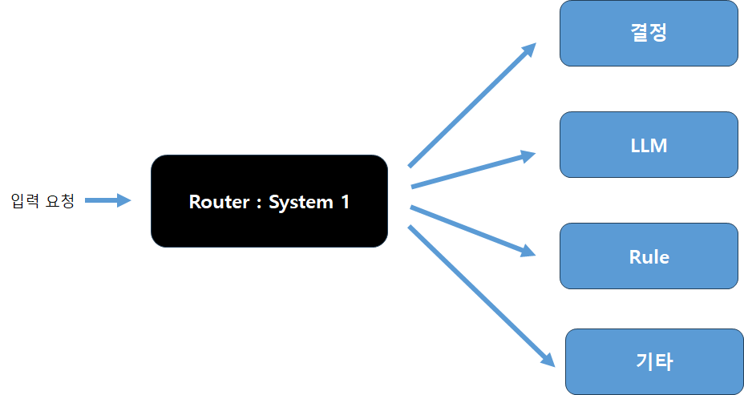
1. 결론
첨부 그림과 실제 구현 비교
개념적으로는 유사하지만,
실제 구현 구조는 조금 다름
• Laya가 ‘결정 / LLM / Rule / 기타’를 모두 선택하는 구조가 아님
• Rule과 Laya는 설정으로 배타 선택
• 결과는 direct_skill / simple_reply / llm
• 복합 작업 분해는 별도 TaskDecomposer + System 2 LLM이 담당
RoboClaw System 1 · Laya 요청 처리 분석
2

Slide 3
2. 코드와 일치하는 실제 아키텍처
direct_skill
스킬 직접 실행
상태·메모리·스킬
컨텍스트 수집
사전 라우터
Rule 또는 Laya
사용자 요청
simple_reply
고정 응답
llm
System 2
복합: TaskDecomposer
단순: LLM Planner
Laya 장애 시에만 RuleRouter fallback
RoboClaw System 1 · Laya 요청 처리 분석
3

Slide 4
3. 첨부 그림과 실제 구현의 차이
항목
첨부 그림 해석
실제 구현
Rule
Laya의 출력 목적지가 아님
rule/laya 중 하나를 배타 선택; Laya 장애 시 fallback
결정
별도 결정 모듈로 표현됨
direct_skill / simple_reply / llm 결과
기타
일반 분기로 표현됨
일반적인 ‘기타’ 분기 없음
Laya 역할
실행·계획까지 하는 것처럼 보임
빠른 분류·라우팅 모델
Decomposition
System 1 내부처럼 보일 수 있음
TaskDecomposer와 기존 LLM이 담당
RoboClaw System 1 · Laya 요청 처리 분석
4

Slide 5
4. 분석 대상 요청과 실행 전제
“집안에서 널려있는 수건을
수거해서 바구니에 넣어줘”
SYSTEM1_ROUTER=laya
RC_ENABLE_TASK_DECOMPOSITION=true
• Task decomposition은 기본값 활성화
• System 1 호출 전 로봇 상태·등록 스킬·메모리/RAG·기억된 장소·최근 대화 수집
• 이후 _router.decide() 호출
RoboClaw System 1 · Laya 요청 처리 분석
5

Slide 6
5. 1차 판정: 복합 명령 감지
복합 명령을 만드는 연결어미
(?:아서|어서|해서|와서|가서|여서|면서)\s
• ‘수거해서’의 ‘-해서’가 정규식에 매칭
• 이 문장은 복합 명령으로 확정 판정
• 이 단계는 분해가 아니라 감지만 수행
수거해서 바구니에 넣어줘
looks_compound(...) == True
코드: agent_node/task_planner.py:21-28, 71-93
RoboClaw System 1 · Laya 요청 처리 분석
6

Slide 7
6. 핵심: 이 요청은 실제 Laya 서버로 전송되지 않음
if looks_compound(instruction):
return RouteDecision.to_llm(
source=self.name,
intent="multi_step"
)
• Laya 모델에 intent 질문을 보내지 않음
• Laya가 스킬을 고르지 않음
• Laya가 하위 작업을 만들지 않음
• 즉시 System 2로 전달
RouteDecision(kind="llm", intent="multi_step")
source=laya는 실제 모델 추론이 아니라 SystemOneRouter의 가드 판단을 의미
RoboClaw System 1 · Laya 요청 처리 분석
7

Slide 8
7. TaskDecomposer가 System 2 LLM으로 분해
1. 집안에 널려 있는
수건을 찾아 수거해
원본 복합 명령
TaskDecomposer
또는 1단계로 반환 가능
2. 수거한 수건을
바구니에 넣어
※ 정확한 steps 출력은 실행 시 기존 planner LLM 응답에 따라 달라짐
※ 최대 기본 6단계 · 분해/JSON 실패 시 원문 단일 단계 fallback
RoboClaw System 1 · Laya 요청 처리 분석
8

Slide 9
8. 하위 단계의 순차 실행
1단계 LLM planner
스킬 선택·실행
결과·관측 저장
2단계 상태 갱신
2단계 LLM planner
[이전 단계 요약]
1. '...수건을 찾아 수거해' -> 성공/실패
[결과 데이터] ...
• 각 하위 단계는 Laya를 다시 거치지 않음
• 각 단계 실패 시 기본 1회 재시도
• 계속 실패하면 이후 단계 중단
RoboClaw System 1 · Laya 요청 처리 분석
9

Slide 10
9. 사용할 가능성이 있는 스킬: tidy_home
전체 의도를 유지하는 경우
1. 기억된 집안 장소 조회
2. 각 장소를 한 번씩 방문
{
"skill": "tidy_home",
"params": {"scope": "home"}
}
3. 현재 장면 분석
4. 정리 대상 판단
5. 집기·배치 계획 검증
6. 승인된 목적지에만 배치
7. 불가 시 위임 또는 미처리
프롬프트: ‘집 정리해줘’ → tidy_home(scope='home')
RoboClaw System 1 · Laya 요청 처리 분석
10

Slide 11
10. 수건과 바구니 처리의 안전 조건
실행에 필요한 조건
조건 미충족 시
• 집안 장소가 시맨틱 맵/RAG에 등록
• 수건 탐지 및 3D 위치 확보
• 수건 집기 manipulation 스킬 보유
• 바구니가 승인된 정리 목적지
• 검증된 target_pose 보유
• 집기 후 배치까지 안전한 계획
• 기억된 정리 장소 없음
• 수건을 모호한 생활용품으로 판단
• 승인된 바구니 3D pose 없음
• 완전한 집기·배치 계획 없음
• manipulation 능력 부족
• 동료 위임·중단·미처리 보고
tidy_home은 모든 생활용품을 임의로 옮기는 범용 정리 기능이 아님
RoboClaw System 1 · Laya 요청 처리 분석
11

Slide 12
11. System 1이 직접 decompose하는가?
답: 아니요
구성 요소
역할
Decompose 여부
Laya / System 1
빠른 분류·라우팅
하지 않음
looks_compound()
연결어미 기반 복합 감지
감지만 함
TaskDecomposer
분해 LLM 호출·순차 실행 관리
오케스트레이션
System 2 LLM
하위 지시문 생성·단계별 계획
수행
tidy_home
장소 순회·장면 분석·정리 실행
스킬 내부 오케스트레이션
RoboClaw System 1 · Laya 요청 처리 분석
12

Slide 13
12. 최종 요약 플로우
사용자 요청
컨텍스트 수집
‘수거해서’ 감지
multi_step
Laya 호출 없이
System 2 전달
TaskDecomposer
기존 LLM 분해
단계별 planner
선택·검증·실행
완료 또는
실패 단계 중단
System 1: ‘복합 작업이므로 직접 실행하지 않고 System 2로 넘긴다.’
TaskDecomposer + System 2: ‘하위 지시문으로 분해하고 각 단계를 계획·실행한다.’
RoboClaw System 1 · Laya 요청 처리 분석
13

Slide 14
핵심 정리
• Laya는 router이며 작업 실행기나 planner가 아님
• 해당 문장은 ‘-해서’로 복합 명령 판정
• 이 요청에서는 실제 Laya 서버 호출이 발생하지 않음
• 실제 task decomposition은 TaskDecomposer + System 2 LLM이 수행
• 수건→바구니 물리 실행은 등록 장소·3D pose·조작 능력·안전 계획이 필요
결론: System 1은 분해하지 않고, 복합 요청을 System 2 분해 경로로 라우팅한다.
상세 문서: docs/SYSTEM1_LAYA_REQUEST_FLOW_ANALYSIS.md

